Slide 1


Gym rat
טליה סעדה, מוריה דוד, רבקה בוסקילה ועמית ויצמן

Slide 2
מרחב הבעיה
מרחב הבעיה שלנו מתחלק לשלושה חלקים:
בנית אימונים ושמירת נתוני האימונים בצורה מסודרת. במקרים בהם מתאמן מגיע למכון הכושר ולא זוכר את המשקלים של האימון האחרון שלו. עבור מקרים אלה נרצה שלמתאמן תהיה את היכולת לשמור את הנתונים לפעם הבאה.
מתן מענה קל ונוח לשאלות על מכשירים או תוכנית אימונים. במקרים בהם מתאמן חדש מגיע למכון כושר ולא יודע איפה להתחיל או מה תוכנית האימונים שטובה בשבילו. במקרים בהם מתאמן נתקל בשאלה או מתלבט לגבי תרגיל או מכשיר מסוים. עבור מקרים אלה נרצה שלמתאמן תהיה את היכולת לפנות למאמן על מנת להתייעץ איתו או לבקש ממנו לבנות תוכנית אימונים.
עדכונים על חדר הכושר. במקרים בהם מנהל מכון הכושר מעונין בשליחת עדכונים שוטפים בנוגע למכון הכושר. עבור מקרים אלה נרצה שלמנהל תהיה את היכולת לעדכן את המתאמנים והמאמנים.

Slide 3
תיאור המערכת
מטרת הפרויקט:
שמירה וניהול תוכניות האימונים של מתאמן תוך חווית משתמש נוחה, אפשרות בקרה והוספת אימון מותאם למתאמן ע"י המאמן
מערכת פניות אשר מקשרת בין מתאמן למאמנים במכון, בקרה וניהול המתאמנים על ידי מנהל המכון. ובנוסף מערכת עדכונים אשר נותנת למנהל את האפשרות לעדכן בנוגע למכון.
למי מיועדת האפליקציה:
למתאמנים אשר רשומים למכון הכושר, למאמנים אשר עובדים במכון הכושר ולמנהלי המכון.
מה תורמת האפליקציה לשיפור המצב:
נותנת מענה למתאמנים לניהול האימונים שלהם ותורמת לחוויית אימון נוחה, אפשרות נוחה להוספת אימון אישי ע"י מאמן החד"כ, נגישות עבור המתאמנים להתייעצות עם מאמני המכון ועבור מנהל המכון להעלות עדכונים ולנהל את המתאמנים שרשומים למכון והמאמנים שעובדים במכון.
מערכות דומות:
JEFIT, gold's gym

Slide 4
דרישות מרכזיות
פונקציונליות:
1. | הוספת נתונים מאמן/מתאמן ונתינת הרשאת כניסה בהתאם ושמירת הנתונים ב DB
2. | אפשרות למאמן (עבור מתאמן) ולמתאמן ליצור, למחוק, לערוך ולעדכן אימון ועדכון ה DB
3. | פתיחת פניה למערכת הפניות (מתאמן)
4. | מתן מענה לפניות (מאמן)
לא פונקציונליות:
1. | רק מורשים יוכלו להשתמש באפליקציה
2. | התחברות למערכת בצורה ברורה ונגישה למשתמש
3. | הרשאות במערכת - כל משתמש יכנס בהגדרת ההרשאה שלו

Slide 5
פיצ'רים מרכזיים
ניהול אימונים
לכל מתאמן יש את האפשרות ליצור, לערוך ולמחוק אימונים לעצמו.
מערכת פניות
לכל מתאמן יש יכולת לפתוח פניה שתגיע לכל המאמנים.
למנהל יש את היכולת להעלות עדכונים שיופיעו בדף הפתיחה של כל מתאמן ומאמן.
ניהול הרשאות
עדכונים
לכל מאמן יש גישה למתאמנים ויכולת ליצור, לערוך ולמחוק אימונים.
מנהל המכון מנהל את הרשאות האפליקציה לפי תפקיד – מתאמן, מאמן ומנהל.
לכל מאמן יש יכולת להגיב על פניה ולצפות בפרטים האישיים ובמידת הצורך לגשת לפרטי האימונים של המתאמן.
יצירת קשר
לכל מאמן ומתאמן יש את היכולת לשלוח מייל או לבצע שיחת טלפון למנהל המכון.
גרף מעקב שבועי
לכל מתאמן יש את הגישה למעקב שבועי אחרי השינויים שהוא ביצע בתוכניות האימונים שלו.
משתמש בעל הרשאת מנהל יכול לשנות את הפרטים ליצירת קשר.

Slide 6
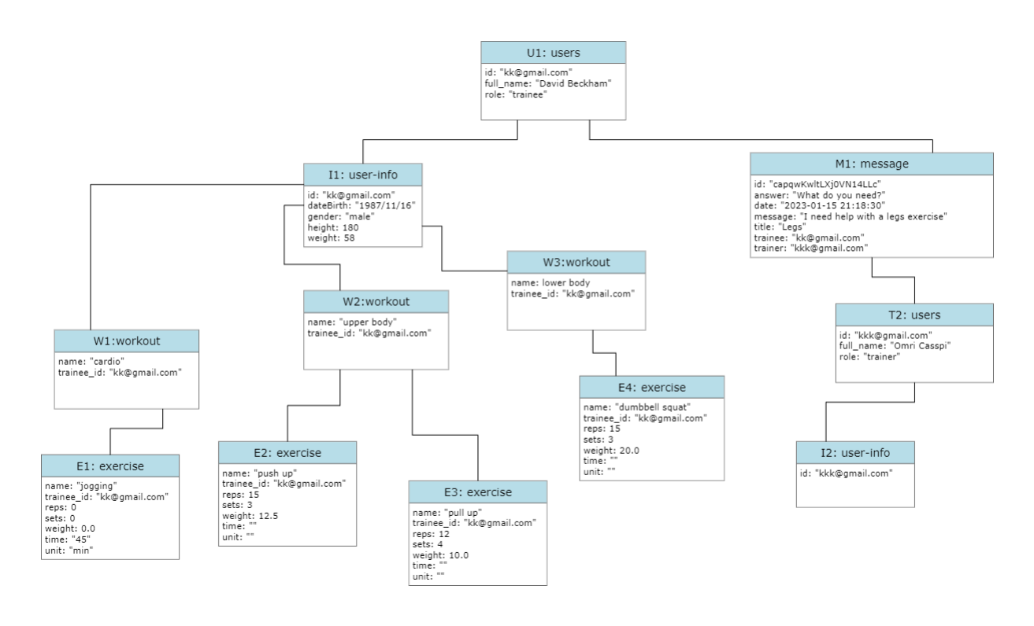
תרשים עיצוב trainee

Slide 7
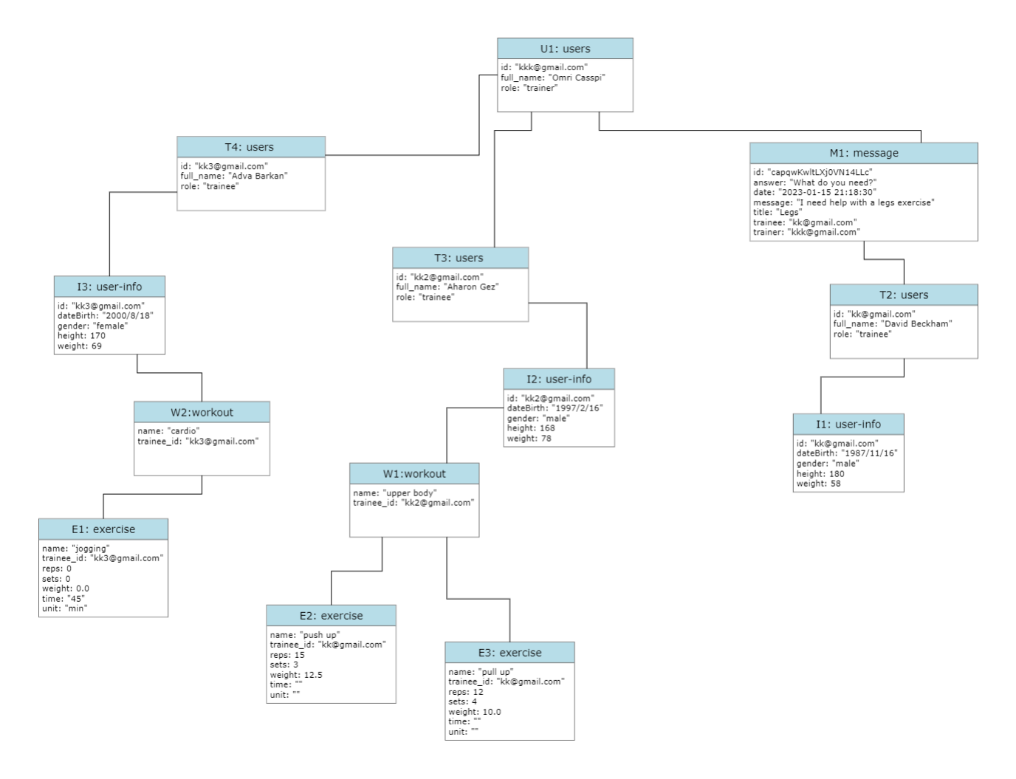
תרשים עיצוב trainer

Slide 8
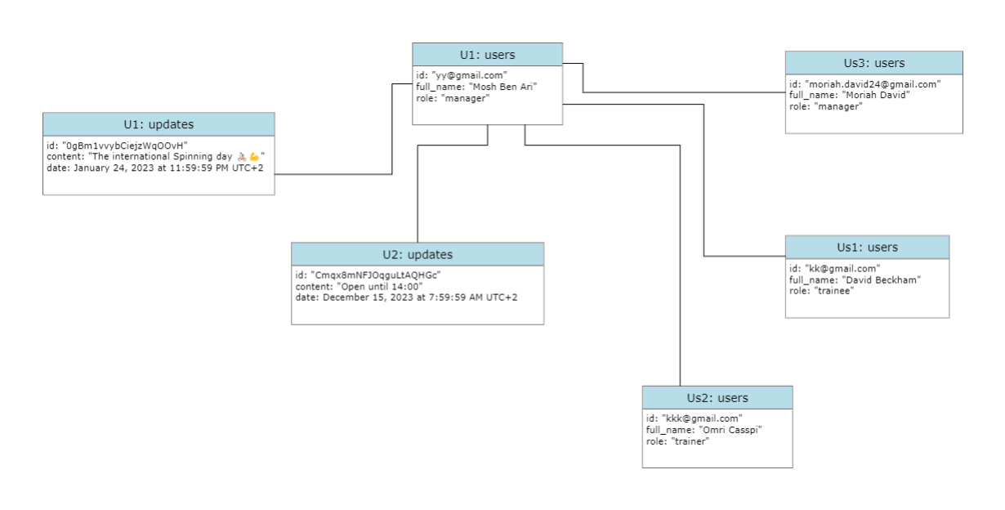
תרשים עיצוב Manager

Slide 9
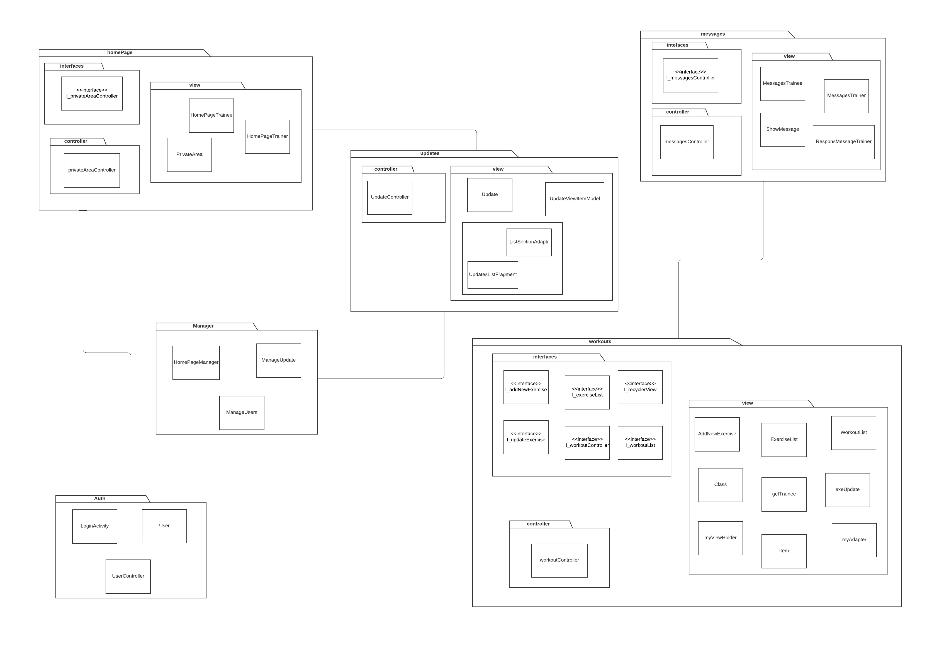
תרשים עיצוב class

Slide 10
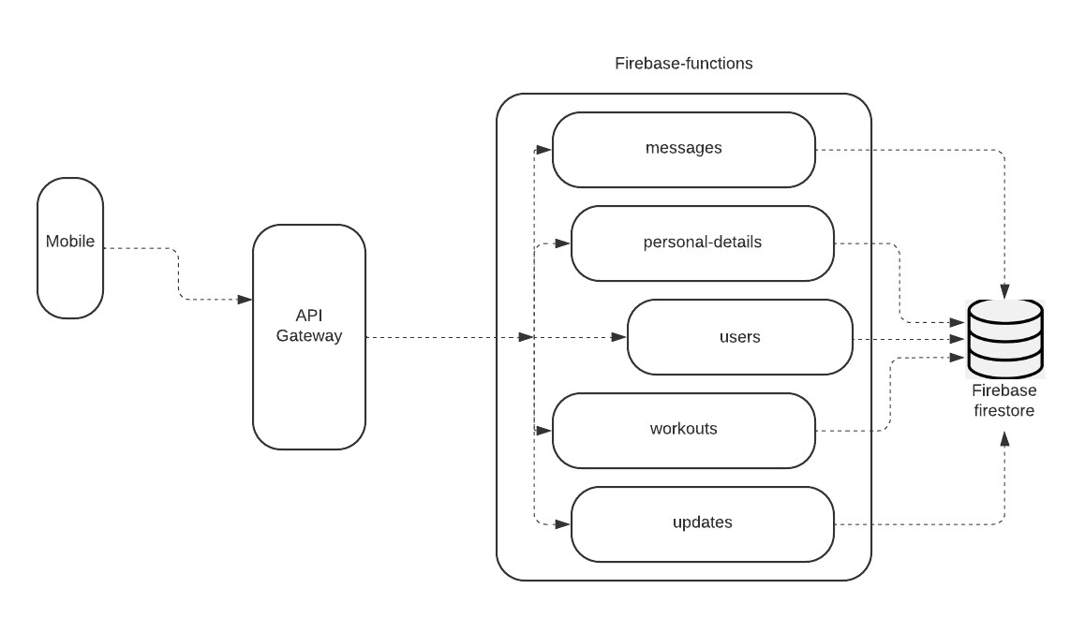

תרשים עיצוב server

Slide 11
מודולציה של המערכת
בבניית המערכת השתמשנו בארכיטקטורת 3-טירים (three-tier architecture).
משתמש – שכבת ההצגה, כל פלאפון עם מערכת הפעלה של אנדרואיד.
לוגיקה – שכבת שרת אשר מכילה את הלוגיקה של המערכת, firebase functions.
מידע – שכבת מסדי הנתונים, firebase.
UI: Graph
UI: Contact
UI: Updates
UI: workout
UI: Inquiries
UI
Domain: Graph
Domain: Contact
Domain: Updates
Domain: workout
Domain: Inquiries
Domain
Data: Graph
Data: Contact
Data: Updates
Data: workout
Data: Inquiries
Data

Slide 12
פערים
בנית גרף המעקב דרש יותר חשיבה וזמן לבניה.
הוספת אופציה לסימון ביצוע של אימון מסוים.
מלבד פערים אלה שציינו, עמדנו ביעדים.
תוכניות לעתיד
הוספת גרף מעקב.
נוטיפיקציות לפלאפון (תזכורות).
פח (לשחזורים).
הרחבת השימוש באפליקציה לכלל חדרי הכושר המעוניינים.

